Slide 1
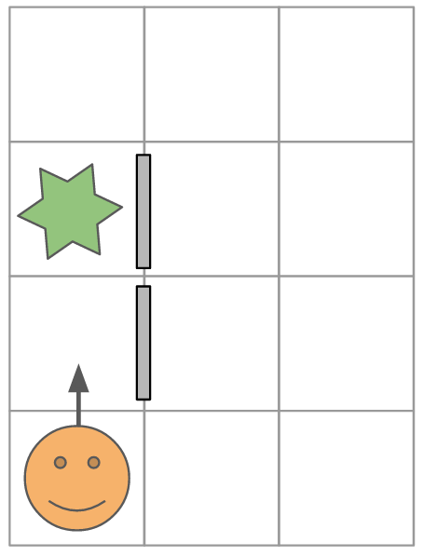
Möglicher Ablauf
  Koordinatensystem erklären
  Überblick über das API
  Einfaches Labyrinth aufzeichen
    Lessez Faîre
+ Verhalten beim Einsammeln von Items
+ Portale
Notes:
Diese Folie bleibt während des Workshops am Beamer sichtbar.

